Slide 1

Christian Chávez

Slide 2


¿Qué es TalentBoost?
TalentBoost es una plataforma digital diseñada para impulsar el crecimiento profesional a través de contenido audiovisual práctico y motivador. Reúne una amplia biblioteca de videos enfocados en productividad, gestión del tiempo, comunicación efectiva, liderazgo y desarrollo personal. Su objetivo es ayudar a los profesionales a potenciar sus habilidades, optimizar su desempeño y alcanzar sus metas laborales en un entorno cada vez más competitivo.
Tecnologías usadas para el desarrollo
React
TypeScript
Tailwind
Link para Web en Vivo:
https://talentboost.netlify.app/TypeScript

Slide 3
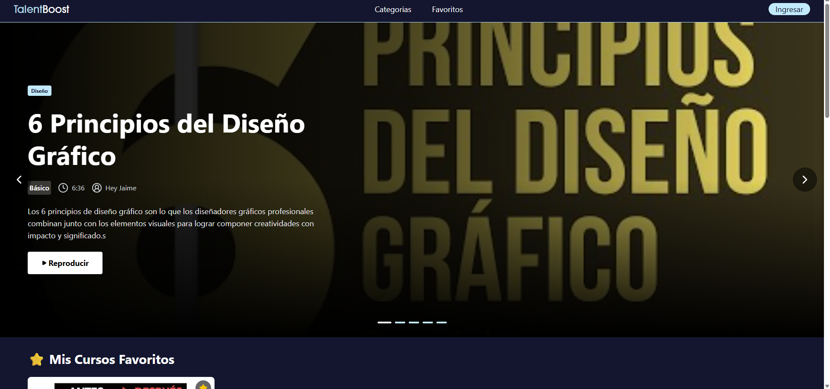
Vista en PC

Slide 4
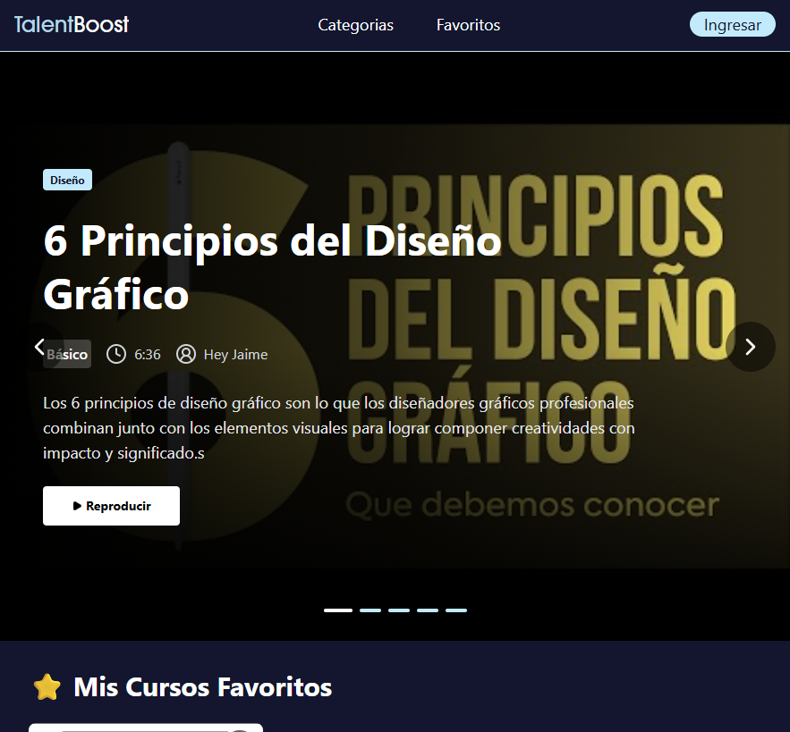
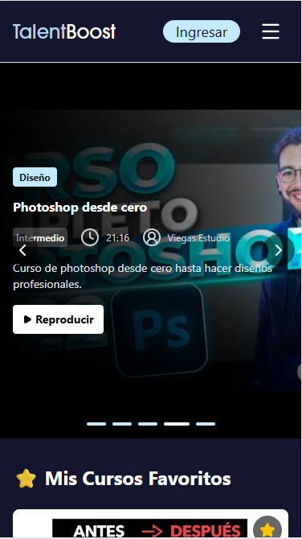
Vista en Tablet
Vista en Celular

Slide 5
GRACIAS

